Slide 1

Правила дорожного движения
Преподаватель- организатор ОБЖ
МБОУ СОШ № 7 Ахрем А.А.

Slide 2
Цели занятий
Повторить и закрепить знания сигналов светофора;
Повторить основные правила дорожного движения;
Познакомиться с основными видами дорожных знаков;
Расширить знания о правилах дорожного движения для пешеходов.

Slide 3

Дорожные знаки
Правила для пешеходов
ДТП
Проверь себя

Slide 4
Дорожные знаки
Дорожные знаки предупреждают о приближении к опасному участку дороги, запрещают движение, указывают, кому и куда можно передвигаться, устанавливают очерёдность проезда и многое, многое другое.

Slide 5
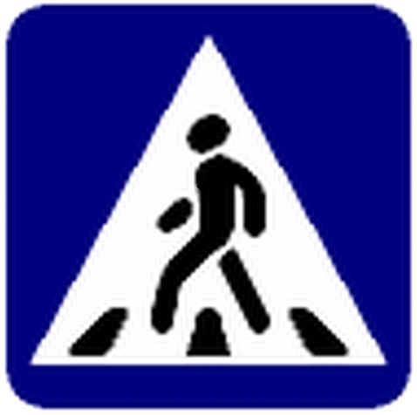
Немного о дорожных знаках
Дорожный знак — техническое средство безопасности дорожного движения, стандартизированный графический рисунок, устанавливаемый у дороги для сообщения определённой информации
участникам дорожного
движения;
Дорожные знаки делятся на
восемь категорий.

Slide 6
Дорожные знаки
Назад
Знаки сервиса
Предупреждающие ___знаки
Запрещающие ____знаки
Предписывающие ___знаки
Знаки ___приоритета
Информационно- __указательные __знаки

Slide 7

Знаки сервиса
Знаки сервиса сообщают о месте расположения предприятий обслуживания (автозаправочных станций, столовых, пунктов первой медицинской помощи, и др.); имеют форму треугольника.

Slide 8







Знаки сервиса
Больница
Автозаправочная станция
Техническое обслуживание автомобилей
Пункт первой медицинской помощи
Мойка автомобилей
Пункт питания
Телефон
Питьевая вода

Slide 9




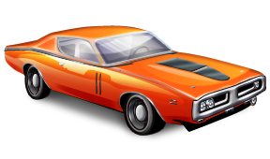
Знаки сервиса
Место отдыха
Кемпинг
Пост ГАИ
Гостиница или мотель
Назад

Slide 10
Предупреждающие знаки
Дорожные знаки этой группы предупреждают о приближении к опасному участку дороги; имеют форму треугольника.

Slide 11





Предупреждающие знаки
Железнодорожный переезд со шлагбаумом
Железнодорожный переезд без шлагбаума
Однопутная железная дорога
Выезд на набережную
Многопутная железная дорога
Пересечение с трамвайной линией
Пересечение равнозначных дорог
Пересечение с круговым движением

Slide 12






Предупреждающие знаки
Разводной мост
Опасный поворот
Опасные повороты
Светофорное регулирование
Крутой спуск
Скользкая дорога
Неровная дорога
Крутой подъем

Slide 13




Предупреждающие знаки
Сужение дороги
Двустороннее движение
Пешеходный переход
Выброс гравия
Дети
Дорожные работы
Перегон скота
Пересечение с велосипедной дорожкой

Slide 14
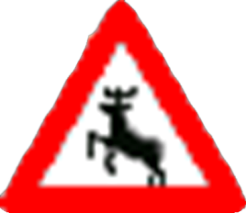


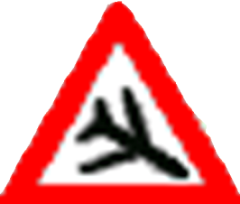
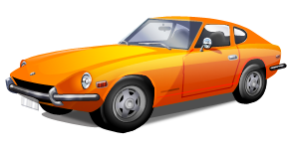
Предупреждающие знаки
Падение камней
Боковой ветер
Низколетящие самолеты
Дикие животные
Назад

Slide 15
Запрещающие знаки
Эти знаки запрещают движение или выполнение отдельных манёвров; имеют форму круга.

Slide 16








Запрещающие знаки
Движение пешеходов запрещено
Движение запрещено
Движение механических транспортных средств запрещено
Въезд запрещён
Движение грузовых автомобилей запрещено
Движение тракторов запрещено
Движение с прицепом запрещено
Движение мотоциклов запрещено

Slide 17








Запрещающие знаки
Движение на велосипедах запрещено
Ограничение массы
Ограничение нагрузки на ось
Движение гужевых повозок запрещено
Ограничение высоты
Ограничение длины
Ограничение минимальной дистанции
Ограничение ширины

Slide 18




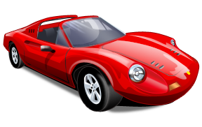
Запрещающие знаки
Поворот направо запрещён
Разворот запрещён
Ограничение максимальной скорости
Опасность
Назад

Slide 19
Предписывающие знаки
Предписывающие знаки не вводят запретов, а указывают, кому и когда можно передвигаться; в основном имеют форму круга.

Slide 20




Предписывающие знаки
Движение прямо или направо
Велосипедная дорожка
Движение прямо
Пешеходная дорожка
Назад

Slide 21
Знаки приоритета
Они устанавливают очерёдность проезда перекрёстков, пересечения проезжих частей или узких участков дороги. Могут иметь различную форму.

Slide 22

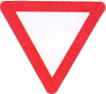

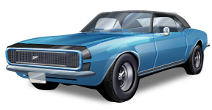
Знаки приоритета
Пересечение со второстепенной дорогой
Уступите дорогу
Движение без остановки запрещено
Главная дорога
Назад

Slide 23
Информационно-указательные знаки
Информационно-указательные знаки информируют участников дородного движения о расположении населённых пунктов, пешеходных переходов; имеют форму прямоугольника.

Slide 24





Знаки приоритета
Направление движения по полосам
Пешеходныё переход
Дорога с односторонним движением
Место стоянки
Назад

Slide 25
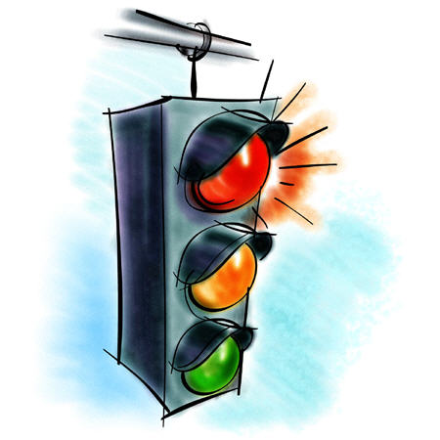
Правила для пешеходов
Для того что бы на улицах было безопасно, надо соблюдать особые правила. Такие правила должны знать водители и пешеходы.

Slide 26
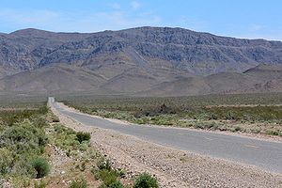
Дорога
Дорога — путь сообщения для передвижения людей и транспорта.
Дорога включает в себя одну или несколько проезжих частей, а также трамвайные пути, тротуары, обочины и разделительные полосы при их наличии.
Старая дорога в Испании

Slide 27
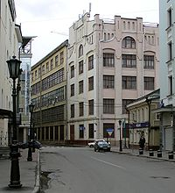
Улица
Улица — элемент дорожной инфраструктуры.
Улица может не иметь специального покрытия, а может быть покрыта каким-либо прочным материалом. В разные времена для этого использовали дерево, кирпич, камень, щебень. В современном мире самым популярным покрытием является асфальт.
Пятницкая улица в Москве

Slide 28
Улица
Иди только по тротуару или обочине!
Когда идёшь по улицам города, будь осторожен! Не торопись!
По проезжей части нужно идти по левой стороне.
Иди шагом по правой стороне тротуара.

Slide 29
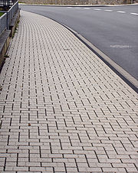
Тротуар
Тротуар — каменная, деревянная или асфальтовая пешеходная дорожка, располагающаяся сбоку или по бокам улицы, приподнятая над проезжей частью и обрамлённая бордюром для функционального отделения от неё.
Тротуар предназначен только для пешеходов; движение транспортных средств по тротуарам запрещено.
Современный тротуар

Slide 30
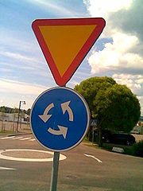
Перекрёсток
Перекрёсток — пересечение дорог или полос движения на одном уровне.
Встречаются равнозначные и неравнозначные перекрёстки, с круговым движением и с примыкающей дорогой, управляемые (регулируемые) и неуправляемые (нерегулируемые).
Пересечение дорог

Slide 31
Перекрёсток
На перекрёстках большое движение.
Это самое опасное место.
Пешеход здесь должен быть особенно внимательным и осторожным.
Не забывай про светофоры

Slide 32
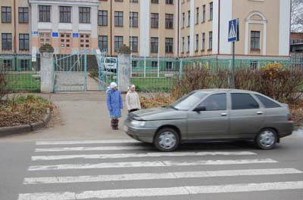
Пешеходный переход
Пешеходный переход — специальная область на проезжей части, предназначенная для перехода пешеходов на другую сторону улицы.
Пешеходные переходы обычно устраивают на перекрёстках улиц и дороги в местах интенсивных пешеходных потоков.
Пешеходный переход обозначается соответствующим дорожным знаком и параллельно идущими поперёк проезжей части широкими белыми линиями.
Пешеходный переход

Slide 33
Пешеходные переход
Переходы через улицу или дорогу обозначены линиями разметки на проезжей части и дорожными знаками.
Перед переходом проезжей части пешеход должен остановиться на краю тротуара. Остановка нужна, чтобы осмотреть проезжую часть и убедиться в отсутствии приближающегося транспорта .
Переходи улицу только по пешеходным переходам!
Светофоры установлены у большинства пешеходных переходов.

Slide 34
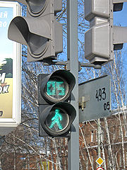
Светофор
Светофор — устройство оптической сигнализации, предназначенное для регулирования движения людей, велосипедов, автомобилей и иных участников дорожного движения, поездов железной дороги и метрополитена, речных и морских судов.
Первый светофор был установлен 10 декабря 1868 года в Лондоне возле здания Британского парламента.
Наиболее распространены светофоры с сигналами (обычно круглыми) трех цветов: красного, жёлтого и зелёного.
Светодиодный светофор для пешеходов с обратным отсчётом времени

Slide 35
Светофор
В каждом крупном городе есть светофоры.
Внимательно следи за сигналами светофора, переходя перекрёстки.
Красный цвет обозначает стоп. Все должны остановиться.
Вот когда загорится зеленый, тогда можно начинать движение.
Светофоры делают безопасным движение пешеходов.
Жёлтый означает внимание.

Slide 36
Пассажирам
Ожидать общественный транспорт только на остановках.
Входя и выходя из транспорта не спеши и не толкайся.
В автобус, трамвай или троллейбус входи через задние двери.
Прежде чем зайти, выпусти тех, кто выходит из транспорта.
Выходить следует через передние двери, заранее приготовься к выходу.
При нерегулируемом переходе улицы трамвай обходи спереди, а автобус и троллейбус сзади.
В транспорте веди себя достойно.
Назад

Slide 37
ДТП
Дорожно-транспортное происшествие – событие, возникшие в результате движения по дороге транспортного средства и его участием, при котором погибли или ранены люди, повреждены транспортные средства, груз, сооружения.

Slide 38
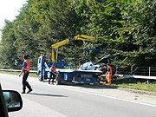
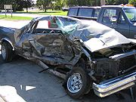
Немного о ДТП
Первое в истории зарегистрированное ДТП произошло 30 мая 1896 года в Нью-Йорке: Электромобиль Генри Уэлса столкнулся с велосипедом Эвелина Томаса, который отделался переломом ноги;
Рашид Нургалиев, генерал армии и министр внутренних дел РФ, 23 сентября 2009 года сказал, что "как показывает практика, более 80 процентов всех ДТП происходит по вине самих водителей, вследствие чего "человеческий фактор" рассматривается в качестве ключевого направления;
Исследования показали, что водители, которые во время езды слушают музыку, более склонны к превышению скорости и чаще попадают в ДТП, так как становятся невнимательными.

Slide 39
Немного о ДТП
Традиционно к списку «опасных для здоровья водителя факторов» относят:
нарушение правил дорожного движения, в том числе:
  алкогольное опьянение;
  превышение допустимой скорости движения;
  разговоры по мобильному телефону;
неиспользование ремней безопасности;
использование неисправного транспортного средства;
разговор с пассажирами;
курение за рулём;
еда за рулем;
управление электронными устройствами (например радио, CD проигрывателем или GPS) во время движения;
прослушивание музыки.
усталость водителя (водитель при сильной усталости может уснуть за рулём).

Slide 40
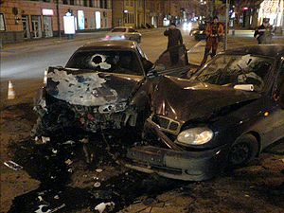
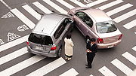
Основные поражающие факторы при ДТП
Динамический удар, вызванный почти мгновенной остановкой транспортного средства;
травмирование обломками и частями транспортных средств;
синдром длительного сдавления при зажатии пострадавших частями транспортных средств;
воздействие высокой температуры и выделяющихся газов в случае возникновения пожара;
воздействие опасных веществ при участии спецтранспорта, перевозящего опасные грузы.

Slide 41
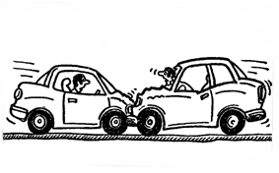
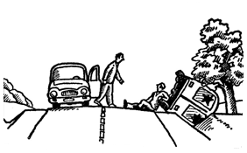
Статистика дорожно-транспортных происшествий
Столкновение 16–17%
Опрокидывание 1–2%

Slide 42
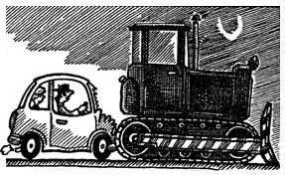
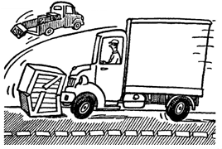
Статистика дорожно-транспортных происшествий
Наезд на стоящее транспортное средство 2–3%
Наезд на препятствие 5–6%

Slide 43
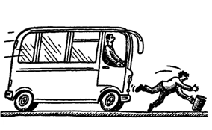
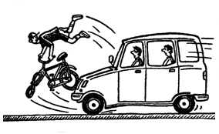
Статистика дорожно-транспортных происшествий
Наезд на
пешехода 70–72%
Наезд на
велосипедиста 1–2%

Slide 44
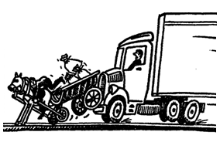
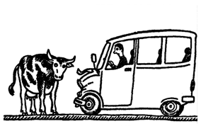
Статистика дорожно-транспортных происшествий
Назад
Наезд на гужевой
Транспорт 1–2%
Наезд на
Животное 1–2%

Slide 45
Вопросы для повторения
Почему надо переходить улицу только на перекрестке и по пешеходным дорожкам?
Почему нельзя переходить через дорогу на желтый или красный сигнал светофора?
Как ходить по проезжей части дороги если нет тротуара?
В чем опасность группового передвижения по улицам?
Что самое опасное на улице?
Чем опасен переход для пешехода когда одна машина обгоняет другую?

Slide 46
Вопросы для повторения
В чем опасность нахождения на середине дороги, на разделительной полосе?
Переходя дорогу по обозначенному пешеходному переходу, пешеход не посмотрел налево и направо. Правильно ли он поступил?
Переходя дорогу, пешеход неожиданно изменил направление и скорость движения. Почему это опасно?

Slide 47
Ответы
Ответ: Водитель знает, что по правилам в этих местах разрешается движение пешеходам, он едет внимательно, снижает скорость. Пешеход, который переходит не там где положено и сам может пострадать и мешает водителю.
Ответ: Когда для пешеходов горит красный свет, для водителей горит зеленый свет. Видя зеленый свет водители едет уверенно, не ожидая появления на дороге пешеходов. Даже если транспорт на дороге отсутствует необходимо воздержаться от перехода дороги.

Slide 48
Ответы
Ответ: Когда нет тротуара надо идти по обочине навстречу движущемуся транспорту, чтобы видеть те машины, которые едут навстречу.
Ответ: Перед переходом улицы все разговоры необходимо прекратить Дети, которые идут в середине или сзади группы, могут понадеяться на передних и плохо осмотреть улицу не заметив приближающуюся машину.

Slide 49
Ответы
Ответ: Многие считают, что самое опасное - это машина. Особенно когда она быстро едет. Но еще опаснее - стоящая машина, автобус, грузовик, да и легковая. Машину, которая едет, пешеход заметит и не будет переходить. А машина, которая стоит, закроет собой другую машину, пешеход ее не заметит, подумает опасности нет и выбежит прямо под колеса.

Slide 50
Ответы
Ответ: Пешеход может не заметить машину, которая обгоняет медленно движущуюся и попасть под нее. Водитель при обгоне может не заметить пешехода, переходящего через дорогу, так как обзор ограничивает обгоняемый автомобиль и совершит наезд на пешехода.
Ответ: проезжающее рядом транспортное средство может пугал пешехода и он, не глядя, сделает несколько шагов назад, прямо под приближающийся с другой стороны автомобиль.

Slide 51
Ответы
Ответ: неправильно. Хотя водители, приближаясь к обозначенному пешеходному переходу обязаны внимательно следить за проходящими по нему пешеходами, чувствовать себя в полной безопасности, находясь на переходе нельзя, потому что водитель может отвлечься и не заметить пешехода. Поэтому перед переходом дороги нужно осмотреться.

Slide 52
Ответы
Ответ: водитель предполагает, что пешеход будет двигаться в том же направлении и с той же скоростью, с которой начал переход. При неожиданном изменении движения пешехода водитель может не успеть среагировать и наехать на него.
Назад

